Slide 1
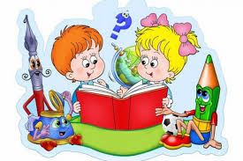
Вивчаємо дні тижня

Slide 2
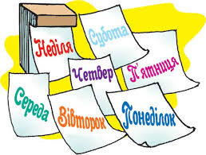
Днів у тижні рівно сім – назви вивчимо усі. Понеділок – перший день, А за ним вівторок йде. Далі середа, четвер – твердо знаю я тепер. Після п’ятниці – субота, де кінчається робота. Ну, а сьомий день який? Та звичайно ж – вихідний.

Slide 3
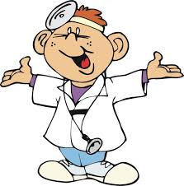
Понеділок
ПОНЕДІЛОК – ПЕРШИЙ в тижні
в одежині білосніжній.
Лікар він, лікує всіх.
А таблетки в нього - сміх

Slide 4
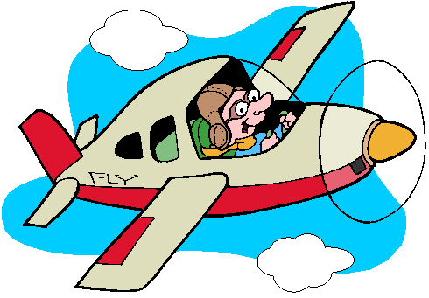
Вівторок
ВІВТОРОК – ДРУГИЙ за рахунком,
Блакитно-синій на малюнку.
Він льотчик, в літаку летить
Як рідний дім йому блакить.

Slide 5
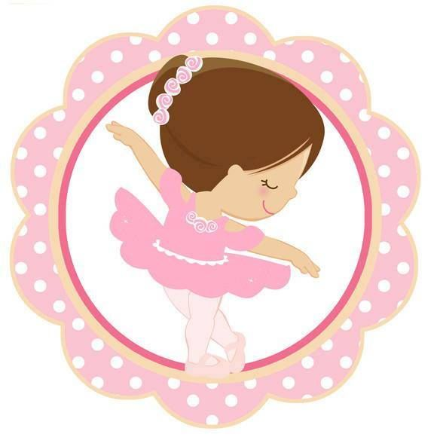
Середа
СЕРЕДА – в нас ТРЕТЯ панна,
У рожевий одяг вбрана.
У сім’ї вона артистка,
Балерина-танцюристка.

Slide 6
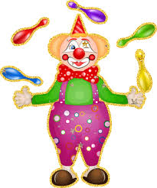
Четвер
ЧЕТВЕРТИЙ день тижня – ЧЕТВЕР.
Вдягнув фіолет він тепер.
У цирку працює четвер,
Він дуже відомий жонглер.

Slide 7
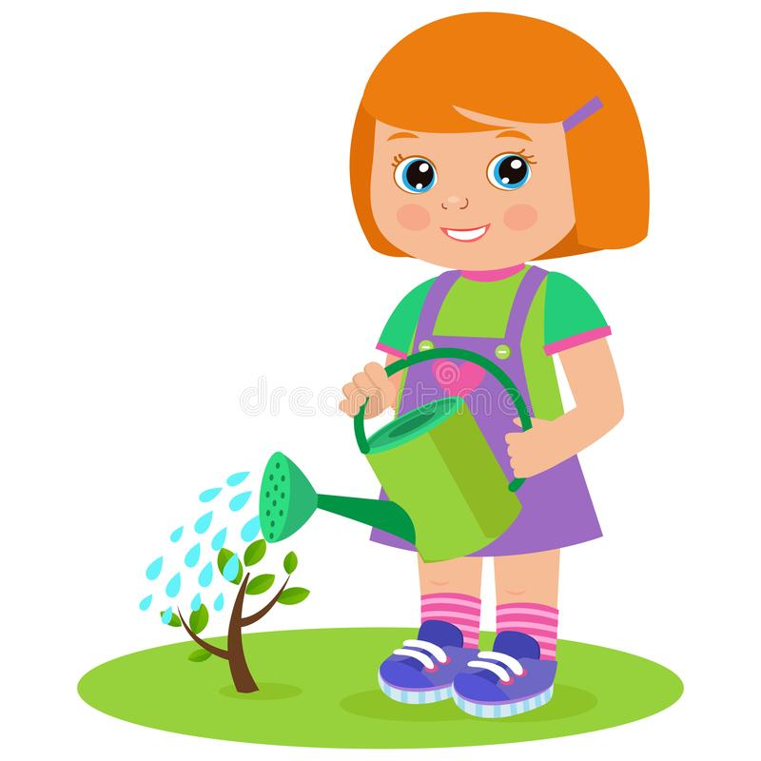
П’ятниця
П’ЯТНИЦЯ у тижні П’ЯТА,
Вся в зеленім, аж по п’яти.
П’ятниця - це Флора-фея,
Садівник хороший з неї.

Slide 8
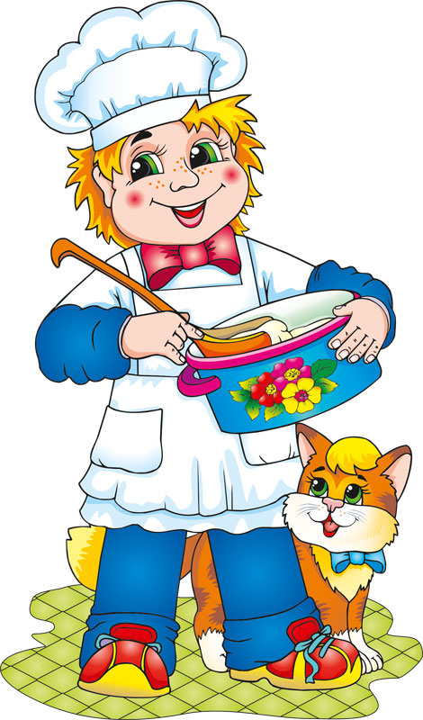
Субота
Помаранчева СУБОТА
За рахунком в тижні ШОСТА.
Це - найкращий кухар світу!
Робить піццу знамениту!

Slide 9
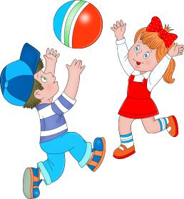
Неділя
А СЬОМА – червона НЕДІЛЯ.
Це день вихідний. Це дозвілля!
І зможуть дорослі та діти
Улюблені справи робити.

Slide 10
КІНЕЦЬ ☺)))

